Slide 1
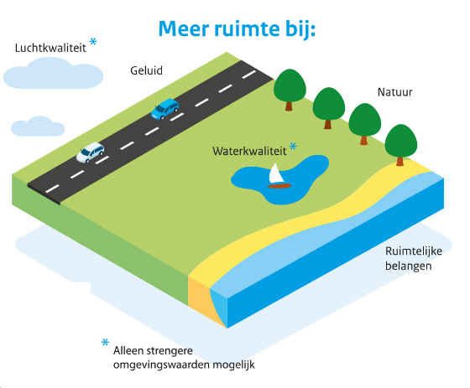
Wat is een omgevingsplan?
Bevat alle regels over de fysieke leefomgeving van de gemeente binnen het grondgebied.
Per gemeente één omgevingsplan.
Geeft invulling aan de maatschappelijke opgaven uit de gemeentelijke omgevingsvisie.
Meer afwegingsruimte voor de gemeente.
Basispresentatie Omgevingswet augustus 2018
Omgevingsplan

Slide 2
Het omgevingsplan
Inzichtelijk en samenhangend:
Eén omgevingsplan met gemeentelijke regels over de fysieke leefomgeving
Snel:
Kan worden gedelegeerd aan het uitvoerend bestuursorgaan
Flexibel:
Overgangsrecht op maat, ruimte voor globale regels, van uitvoerbaarheid ‘plan’ naar regels over de fysieke leefomgeving
Basispresentatie Omgevingswet augustus 2018
Omgevingsplan

Slide 3
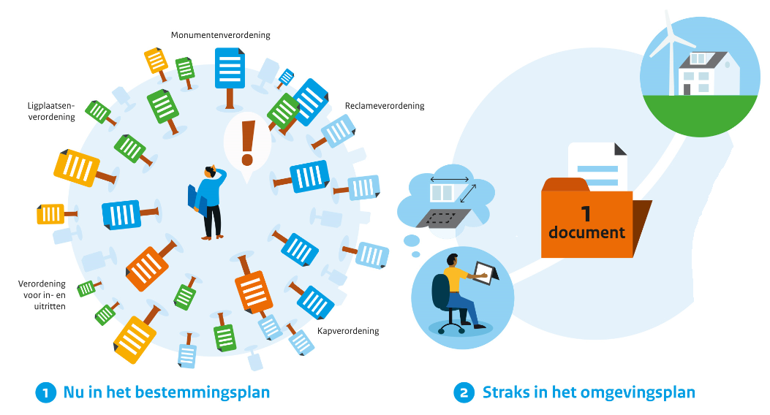
Het omgevingsplan
Basispresentatie Omgevingswet augustus 2018
Omgevingsplan

Slide 4
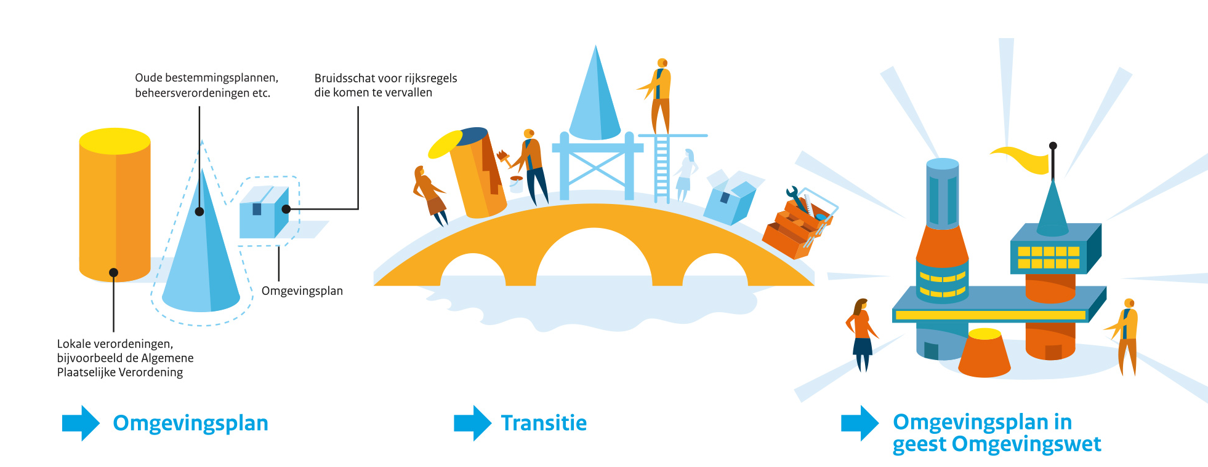
Van bestemmingsplan naar omgevingsplan
Basispresentatie Omgevingswet augustus 2018
Omgevingsplan

Slide 5
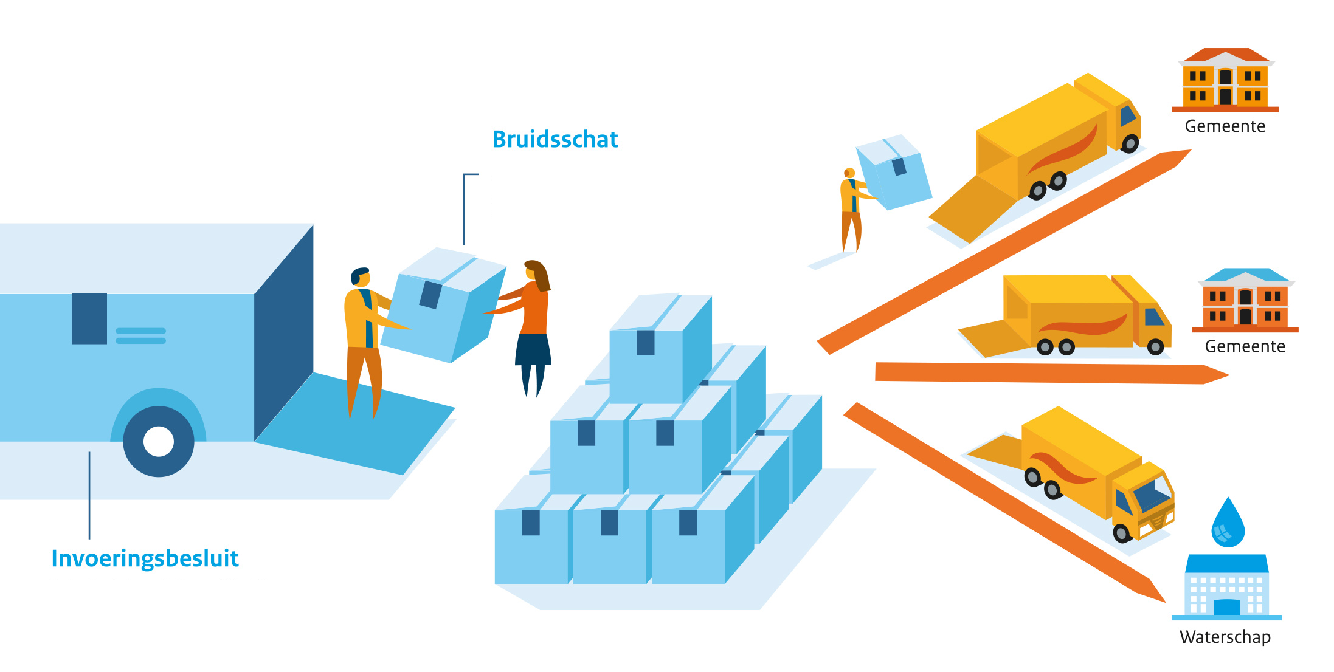
De bruidsschat
Basispresentatie Omgevingswet augustus 2018
Omgevingsplan

Slide 6
Omgevingsplan in de Omgevingswet
Artikel 2.4 Ow: De gemeenteraad stelt voor het gehele grondgebied van de gemeente één omgevingsplan vast waarin regels over de fysieke leefomgeving worden opgenomen
Artikel 2.8: Delegatie mogelijk aan college van B&W
Artikel 2.11: In een omgevingsplan kunnen omgevingswaarden worden vastgesteld
Artikel 3.15: Bij omgevingsplan kunnen programma’s worden aangewezen, die betrekking hebben op omgevingswaarden van de gemeente of een andere doelstelling waarvoor in dat omgevingsplan een regel over het verlenen of weigeren van een omgevingsvergunning voor een omgevingsplanactiviteit is gesteld
Artikel 4.1: Decentrale regels over activiteiten
Artikel 4.2: Toedeling van functies aan locaties
Basispresentatie Omgevingswet augustus 2018
Omgevingsplan

